Slide 1

Chapter 08 jQuery基礎與開發人員工具
中原大學 資訊管理學系
賴錦慧 老師
chlai@cycu.edu.tw

Slide 2
大綱
jQuery的基礎
jQuery的下載與使用
建立jQuery程式
Google Chrome的開發人員工具

Slide 3
認識jQuery
jQuery是一個JavaScript函式庫
能更簡潔的方式來撰寫JavaScript程式碼
擴充JavaScript的功能
jQuery是在2006年1月由John Resig在BarCamp NYC發表的網頁技術，這是一種高效率和簡潔的JavaScript函數庫，目前是MIT和GPL授權的免費軟體，可供個人或商業專案使用。
jQuery強調JavaScript與HTML之間的交互作用
使用簡潔程式碼來處理DOM
走訪網頁元素來更改外觀、新增特效、事件處理、動畫
支援Ajax來加速Web應用程式開發

Slide 4
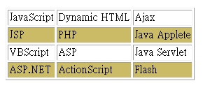
為什麼使用jQuery (1/3)
讓JavaScript程式碼更簡潔
對於JavaScript可能需要數十行程式碼才能完成的工作，在jQuery只需幾行程式碼就可以完成相同的工作
例如：建立HTML表格的斑馬紋效果
$('table tr:nth-child(even)').addClass('zebra');
jQuery程式碼只有一行，就可以替HTML表格加上斑馬紋效果

Slide 5
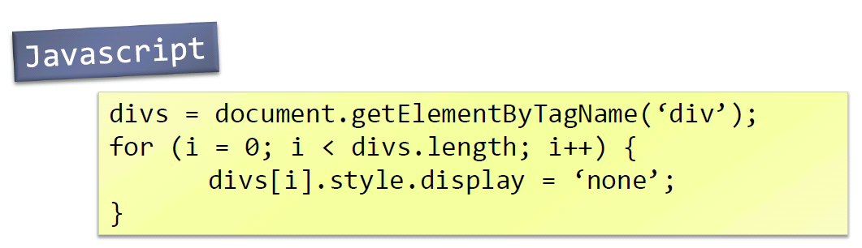
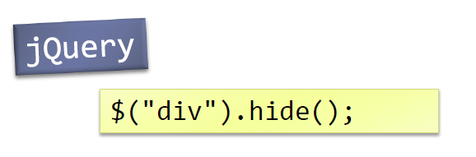
為什麼使用jQuery (2/3)
jQuery改變你撰寫JavaScript的方式

Slide 6
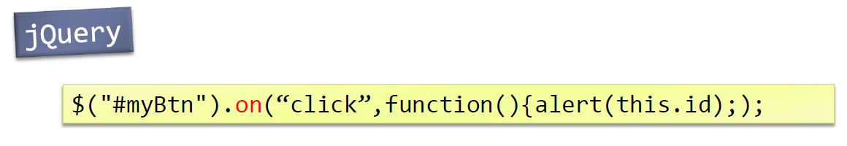

Slide 7
為什麼使用jQuery (3/3)
支援跨瀏覽器
解決: 相同程式在不同瀏覽器上有不同的效果
自動依不同瀏覽器進行解析對應, 不需注意瀏覽器間的差異
與其他JavaScript函式庫相容性高
jQuery會自動避免與其他JS函式庫競合, 運作較穩定
擴充性高
jQuery有多種外掛, 功能豐富
http://plugins.jquery.com/

Slide 8
jQuery的下載與使用
下載jQuery
在JavaScript程式使用jQuery

Slide 9
下載jQuery
在jQuery官方網站可以下載最新穩定版本的jQuery
http://jquery.com/download/
請注意！2.x版不支援Internet Explorer 6、7和8版，舊版請使用1.x版
程式碼檔案共有兩種版本
版本 | 說明
Compressed Production | 壓縮版本提供最小檔案尺寸，適合使用在實際運作的Web應用程式或網站
Uncompressed Development | 沒有壓縮版本，主要是用來除錯，和讓有興趣的使用者了解jQuery程式碼是如何完成這些神奇功能

Slide 10
在JavaScript程式使用jQuery-1
***jQuery教學 http://www.w3schools.com/jquery/default.asp
使用下載的jQuery程式碼檔案
jQuery下載檔案是副檔名.js的JavaScript程式碼檔案
只需將檔案置於HTML網頁的同一資料夾，就可以在HTML網頁<head>標籤的<script>子標籤含括外部JavaScript程式碼檔案的jQuery函數庫
<script src="jquery-2.1.1.min.js"></script>
<script>
……
</script>

Slide 11
在JavaScript程式使用jQuery-2
使用CDN(Content Delivery Network)
CDN是將資料存放在網路系統的多個電腦節點，以加速資料存取
資料是儲存在全球多個不同位置的伺服器，當存取資料時，就會從最近的伺服器來取得資料，以加速資料存取
jQuery CDN: https://code.jquery.com/
Microsoft CDN: https://www.asp.net/ajax/cdn#jQuery_Releases_on_the_CDN_0
Google Ajax API CDN: https://developers.google.com/speed/libraries/#jquery
在JavaScript程式可以在HTML網頁<head>標籤的<script>子標籤含括CDN的jQuery函數庫：
<script src="https://ajax.googleapis.com/ajax/libs/jquery/3.1.1/jquery.min.js">
</script>
<script>
……
</script>

Slide 12
建立jQuery程式
建立第一個jQuery程式
jQuery程式架構

Slide 13
jQuery基本語法(1/3)
HTML元素的操作
透過選擇器設定目標元素, 再以方法(Method)操作該元素的內容與樣式
jQuery("選擇器").方法(參數);
jQuery("a.article").css({"background-color":"#eee"});
$("選擇器").方法(參數);
$("a.article").css({"background-color":"#eee"});

Slide 14
jQuery基本語法(2/3)
語法開始執行的時間點
傳統JS: 瀏覽器完全載入HTML或圖片等網頁元件後才執行JS語法, 避免JS操作尚未載入的元素而導致錯誤發生
Script載入結束前,若使用者有任何操作,也會造成非預期的結果
$(document).ready(處理內容);
$(document).ready(function (){
//這裡寫處理程式
});
$(function (){
//這裡寫處理程式
});

Slide 15
jQuery基本語法(3/3)
方法串聯(Method Chain)
jQuery針對同一元素的多個操作,可用簡潔的方式表達, 程式更容易閱讀
Example
Script中要取得元素有幾個步驟要執行
$("div#docs p").hide();
$("div#docs p").removeClass("article");
$("div#docs p").addClass("text");
$("div#docs p").show();
$("div#docs p").hide().removeClass("article").addClass("text").show();

Slide 16
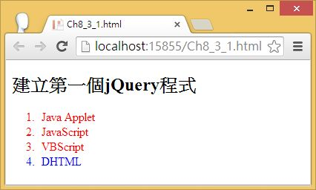
建立第一個jQuery程式
01: <!DOCTYPE html>
02: <html>
03: <head>
04: <meta charset="utf-8"/>
05: <title>Ch8_3_1.html</title>
06: <style type="text/css">
07: .blue { color: blue; }
08: .red { color: red; }
09: </style>
10: <script src="jquery2.1.1.min.js"></script>
11: <script>
12: $(document).ready(function() {
13: $('#list').addClass('red');
14: $('#list li:last').addClass('blue');
15: });
16: </script>
17: </head>
18: <body>
19: <h2>建立第一個jQuery程式</h2>
20: <ol id="list">
21: <li>Java Applet</li>
22: <li>JavaScript</li>
23: <li>VBScript</li>
24: <li>DHTML</li>
25: </ol>
26: </body>
27: </html>

Slide 17
jQuery基本程式結構
在HTML網頁的jQuery程式碼是使用內建ready()方法註冊ready事件，以便在瀏覽器完成DOM建立後執行此事件的處理函數：
$(document).ready(function() {
……
});
上述程式碼的「$」符號是jQuery物件的別名，它是JavaScript特殊的變數名稱
$()函數是呼叫建構函數建立jQuery物件，也就是jQuery()函數
參數document是HTML網頁本身，然後註冊ready事件，在括號中是事件處理程式碼，使用的是匿名函數（Anonymous Function）。

Slide 18
jQuery程式敘述的基本語法
jQuery程式敘述的基本語法是呼叫jQuery()函數，或別名$()函數開始：
$(選擇器字串).method(參數列);
jQuery(選擇器字串).method(參數列);
上述語法是呼叫$()函數，以參數的選擇器字串取出符合條件的DOM物件，然後呼叫之後的方法進行處理。

Slide 19
jQuery程式敘述的基本語法
jQuery程式敘述主要可以分成三大部分，如下表所示：
從HTML網頁的DOM中找出符合選擇器條件的元素
使用動作的方法來替元素套用樣式、註冊事件或建立動畫等
參數列是執行動作所需的參數
選擇器 | 動作 | 參數列
$('#list') | .addClass | ('red');
jQuery('#list') | .addClass | ('red');

Slide 20
jQuery的程式架構-串聯
因為jQuery方法的傳回值是jQuery物件本身，可以使用串聯（Chaining）來依序呼叫多個方法
$('#list li:last').addClass('blue').prev().removeClass('red');
程式碼依序呼叫addClass()、prev()和removeClass()共三個方法，稱為串聯

Slide 21
jQuery回撥函數(說明)
JavaScript程式碼是一列接著一列依序的執行，下一列程式碼一定需要等到前一列程式碼執行後，才能執行
「回撥函數」（Callback Functions）(回呼函數)
對一些需要常時間執行的操作，例如：動畫效果，不希望在動畫結束後，才能執行下一列指令

Slide 22
jQuery回撥函數(語法)
回撥函數是等到目前操作結束後自動呼叫的函數
例如：在動畫效果結束後，就呼叫此函數
jQuery動畫效果都是使用這種程式結構
$(選擇器字串).動畫方法(播放速度, 回撥函數);
上述語法可以替選擇元素套用動畫方法的動畫，第2個參數是回撥函數(ch11)

Slide 23
jQuery回撥函數(範例)
例如：在<p>標籤套用hide()方法的隱藏動畫：
$("p").hide("slow",function() {
document.write("已經隱藏這一段文字內容…<br/>");
});
document.write("準備隱藏這一段文字內容…<br/>");
方法的第2個參數是匿名回撥函數，當完成動畫效果後，就會顯示一個訊息文字，因為使用回撥函數，所以不會影響第2個document.write()方法的執行。

Slide 24
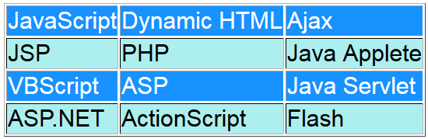
練習1
請開啟ch08-ex1.html,利用CSS與JQuery程式碼,以產生如下圖之表格:
奇數列:
底色:#1E90FF
字體大小:30px; 字體顏色: white;
偶數列:
底色: :#AFEEEE
字體大小:30px;

Slide 25
Google Chrome的開發人員工具(1/3)
檢視HTML元素
檢視CSS樣式
主控台標籤頁
JavaScript程式碼的偵錯

Slide 26
Google Chrome的開發人員工具(2/3)
Google Chrome瀏覽器內建功能強大的開發人員工具
執行程式除錯
即時檢視和編輯HTML元素與屬性
套用CSS樣式規則。

Slide 27
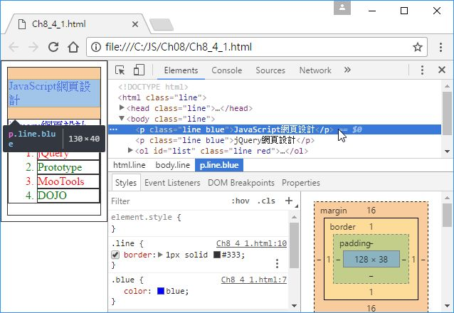
Google Chrome的開發人員工具(3/3)
在瀏覽器切換顯示開發人員工具
請啟動Chrome瀏覽器載入HTML網頁Ch8_4_1.html後，按F12鍵切換顯示開發人員工具

Slide 28
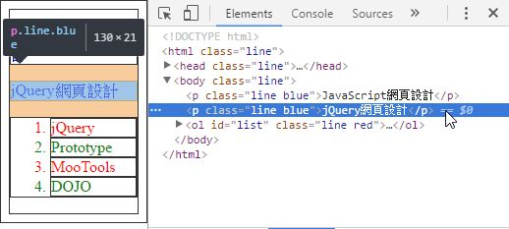
檢視HTML元素- Elements標籤頁
在開發人員工具選【Elements】標籤頁，可以顯示HTML元素的HTML標籤，我們可以在此標籤檢視HTML元素，如下圖所示：

Slide 29
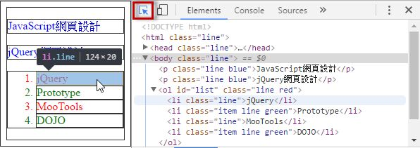
檢視HTML元素- 選取HTML元素(1/2)
使用游標在網頁內容選取：請點選【Elements】標籤前方的箭頭鈕，就可以在網頁內容選取元素，當使用滑鼠移至欲選取元素的範圍時，就會在元素周圍顯示藍底，表示選取特定元素

Slide 30
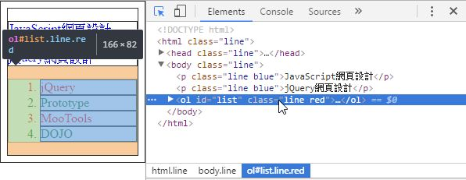
檢視HTML元素- 選取HTML元素(2/2)
在Elements標籤選取：我們可以直接展開HTML標籤的節點來選取指定的HTML元素

Slide 31
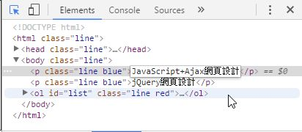
檢視HTML元素- 更改HTML元素內容(1/2)
當選取HTML元素後，我們不只可以檢視標籤、屬性和其內容，還可以直接更改元素內容的文字節點

Slide 32
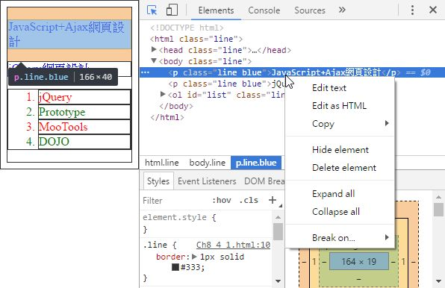
檢視HTML元素- 更改HTML元素內容(2/2)
在標籤上按滑鼠【右】鍵，可以看到快顯功能表編輯功能的相關指令

Slide 33
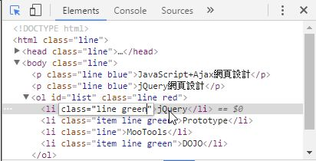
檢視HTML元素- 更改HTML屬性
在選取HTML元素後，只需按二下屬性，可以馬上更改標籤屬性，包含屬性名稱和屬性值（同樣不會影響原始程式碼），例如：更改class屬性值，可以馬上看到清單項目成為綠色

Slide 34
檢視CSS樣式- 說明
在Google Chrome開發人員工具選取HTML元素後，就可以在【Styles】標籤頁檢視樣式屬性，在此標籤頁可以顯示有哪些CSS樣式規則套用在選取的HTML元素，如果瀏覽器視窗夠寬，標籤是位在右邊；否則顯示在下方。

Slide 35
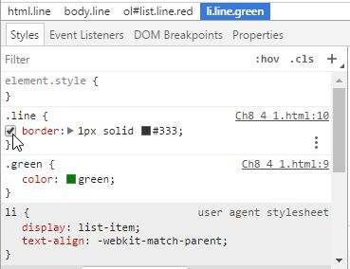
檢視CSS樣式- Styles標籤頁
在Styles標籤頁可以檢視<li>標籤套用的樣式規則清單，只需選取HTML元素，就可以在下方看到套用樣式
樣式上如果有刪除線，表示樣式已經被覆寫，當移至樣式可以看到前方的核取方塊，取消勾選，即可關閉樣式（這些操作也不會影響原始程式碼）

Slide 36
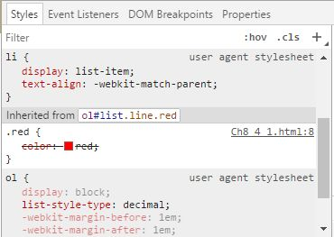
檢視CSS樣式- 檢視繼承的樣式規則
在【Styles】標籤頁捲動至下方，可以看到樣式套用繼承的上層元素樣式規則（Inherited from），幫助我們了解為什麼CSS樣式沒有作用
例如：<li>元素的色彩是綠色，而不是紅色，因為上一層<ol>元素的樣式被覆寫，

Slide 37
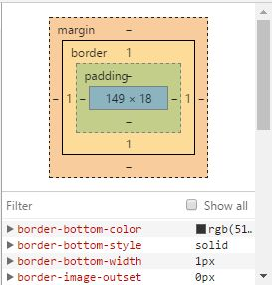
檢視CSS樣式- 元素樣式的方框模型（Box Model）
在Styles標籤的最後或左邊可以看到視覺化顯示元素尺寸的方框模型，包含邊界、填充和尺寸等資訊

Slide 38
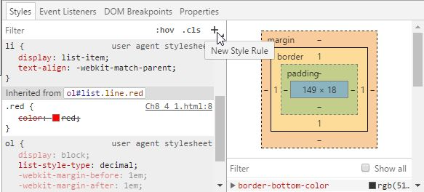
檢視CSS樣式- 新增樣式規則（New Style Rule）
我們可以按左上方【+】鈕新增元素的樣式規則來測試HTML標籤的顯示效果（同樣不會影響原始程式碼）

Slide 39
主控台標籤頁-console方法
如果在JavaScript程式中有使用console.log APIs的除錯程式碼，其輸入的內容就是在此標籤頁顯示，通常我們是用來顯示一些除錯資訊
console.log()
console.error()
console.warn()
console.info()
console.assert()
上述不同方法可以在主控台標籤頁顯示不同分類的訊息和圖示，方便我們進行程式碼的偵錯。

Slide 40
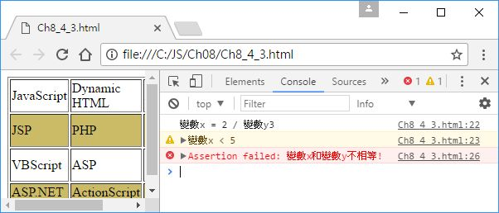
主控台標籤頁-圖例
例如：Ch8_4_3.html，訊息分別是使用console.log()、console.warn()和console.assert()方法顯示的除錯訊息

Slide 41
主控台標籤頁-程式碼
var x = 2;
var y = 3;
console.log("變數x = " + x + " / 變數y" + y);
console.warn("變數x < 5");
console.assert(x != y, "變數x和變數y不相等!");
y = 2;
console.assert(x != y, "變數x和變數y不相等!");
console.log()和console.warn()方法的參數就是顯示的訊息文字
console.assert()方法有2個參數，第1個參數是判斷條件，如果條件成立，才會顯示之後的訊息文字。

Slide 42
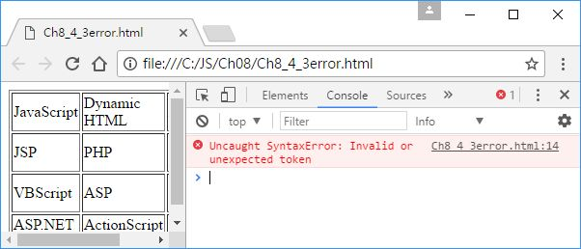
主控台標籤頁-顯示程式碼錯誤
在主控台標籤頁也可以顯示JavaScript或jQuery程式碼的錯誤，例如：載入Ch8_4_3error.html

Slide 43
JavaScript程式碼的偵錯-說明
Google Chrome的開發人員工具提供偵錯功能，可以讓我們在程式碼新增中斷點（Break Point）來執行JavaScript程式碼偵錯。

Slide 44
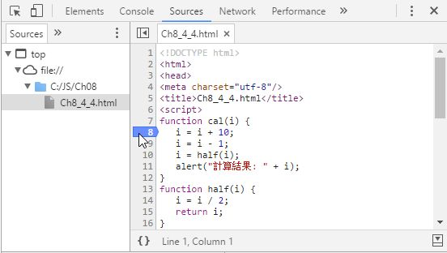
JavaScript程式碼的偵錯
步驟一：在JavaScript程式碼新增中斷點
請啟動Google Chrome載入Ch8_4_4.html後，按F12鍵切換顯示開發人員工具。點選第8列的行號前方來新增中斷點，可以看到前方的藍色箭頭

Slide 45
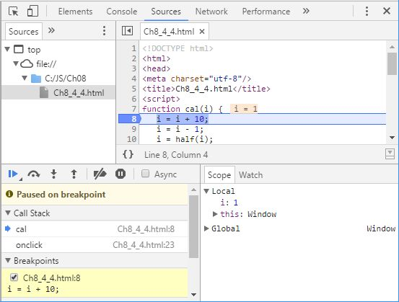
JavaScript程式碼的偵錯 (Step 1-2)
步驟二：執行JavaScript程式碼偵錯
Step 1: 在Google Chrome瀏覽器按上方工具列的【重新載入這個網頁】鈕重新載入網頁內容，且在網頁按【計算】鈕，可以執行JavaScript程式碼呼叫cal()函數，參數值為1，因為有指定中斷點，所以執行程式是停止在中斷點的第8列
Step 2: 在右下方【Scope】標籤顯示local區域變數i的值是1（變數i是cal()函數的參數）

Slide 46
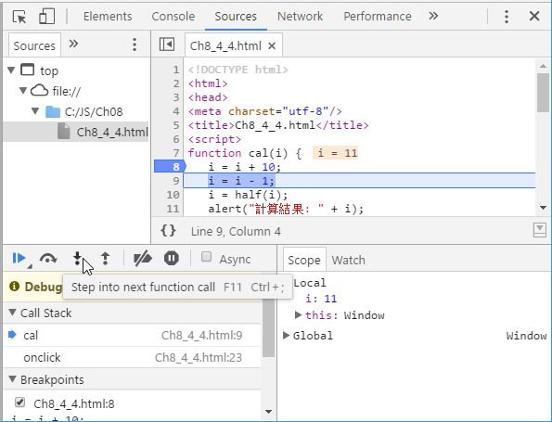
JavaScript程式碼的偵錯(Step 3)
Step 3: 按F11鍵執行下一步至第9列，可以看到變數i的值成為11 (因為i + 10)

Slide 47
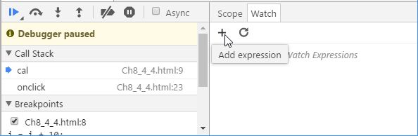
JavaScript程式碼的偵錯(Step 4)
Step 4: 在右下方選【Watch】標籤，可以新增監看的變數或運算式，位在其左邊上方是偵錯工具列的相關按鈕，如下圖所示：

Slide 48
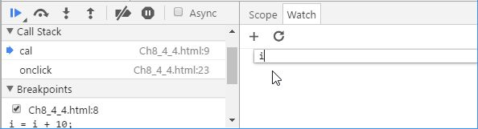
JavaScript程式碼的偵錯(Step 5)
Step 5: 執行JavaScript程式碼偵錯
按【+】鈕新增監看的變數或運算式

Slide 49
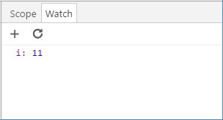
JavaScript程式碼的偵錯(Step 6)
Step 6：請輸入變數【i】，按Enter鍵，可以看到新增的監看變數i和目前值

Slide 50
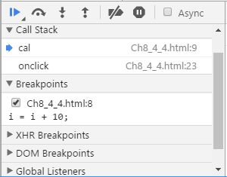
JavaScript程式碼的偵錯(Step 7)
Step 7：在左邊Call Stack（呼叫堆疊），可以看到呼叫cal()函數

Slide 51
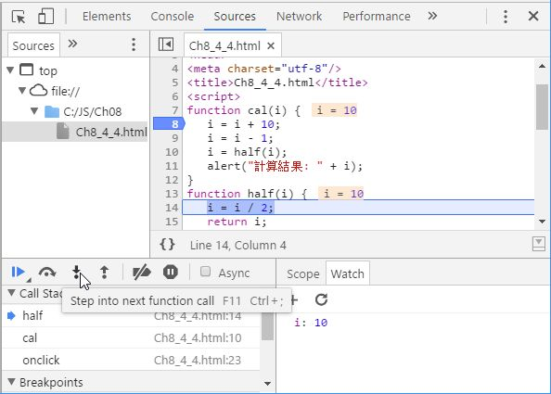
JavaScript程式碼的偵錯(Step 8)
Step 8：按2次F11鍵執行第10列的函數呼叫，就會進入half()函數的第14列

Slide 52
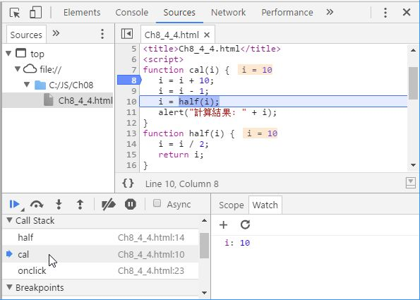
JavaScript程式碼的偵錯(Step 9)
Step 9：在左邊Call Stack標籤，可以看到cal()函數再呼叫half()函數的函數呼叫過程，點選【cal】，可以看到反白顯示呼叫half()函數的哪一列

Slide 53
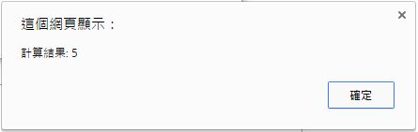
JavaScript程式碼的偵錯(Step 10)
Step 10：請繼續按F11鍵執行下一列，可以逐步檢視或監看變數值，直到完成整個JavaScript程式碼的執行，最後可以看到顯示的訊息視窗

